Slide 1


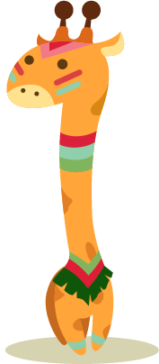

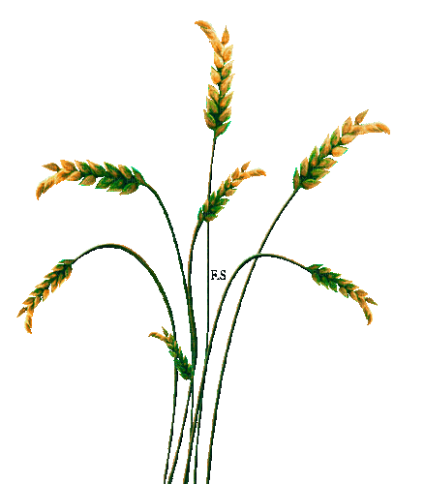

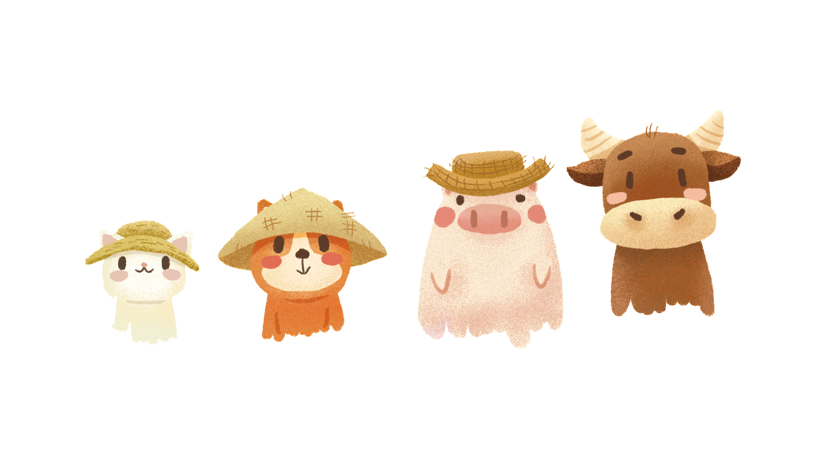


KHOA HỌC 4
TẠI SAO
CÓ
GIÓ?

Slide 2

1
Gió từ đâu?

Slide 3
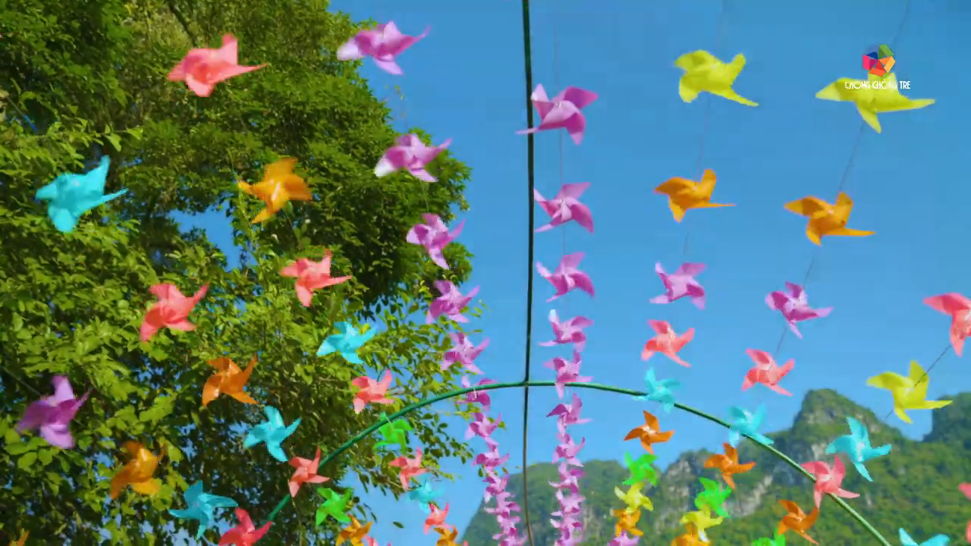


Slide 4





VÌ SAO CHONG CHÓNG LẠI QUAY?

Slide 5




Gió thổi làm chong chóng quay.
Gió thổi làm chong chóng quay.
Gió thổi làm chong chóng quay.
Gió thổi làm chong chóng quay.

Slide 6





Vậy nếu trời không có gió, em sẽ làm thế nào để chong chóng quay?

Slide 7


Khi ta cầm chong chóng và chạy,
chong chóng
sẽ quay.

Slide 8


Nếu chạy nhanh, chong chóng sẽ quay nhanh.
Nếu chạy chậm, chong chóng sẽ quay chậm.

Slide 9



Khi ta chạy, không khí xung quanh chuyển động, tạo ra gió.
Gió thổi làm chong chóng quay.
Không có gió tác động thì chong chóng không quay.

Slide 10
2
Tìm hiểu nguyên nhân gây ra gió

Slide 11
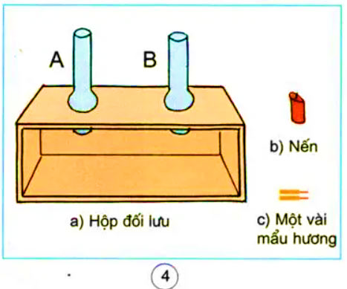

Thí nghiệm

Slide 12





Phần nào của hộp có không khí lạnh?
Phần nào của hộp có không khí nóng? Tại sao?
Khói bay qua ống nào?

Slide 13
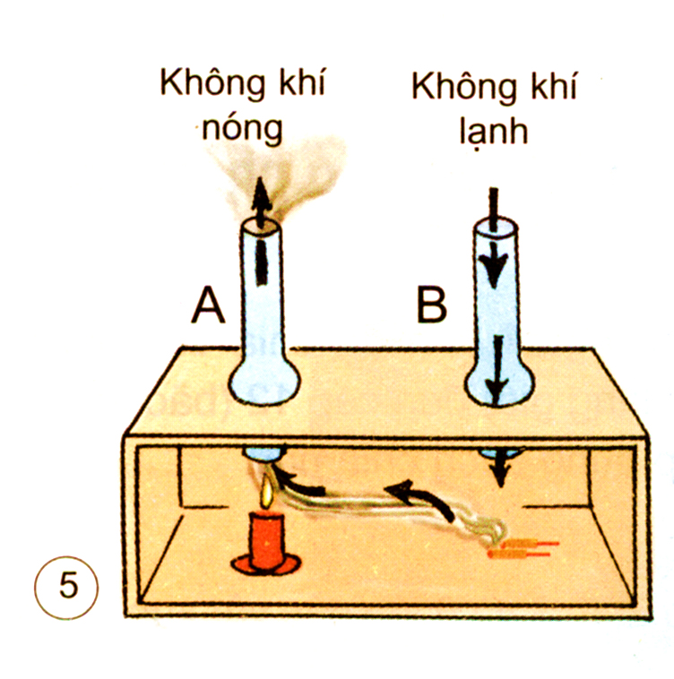


Slide 14



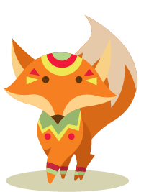
Phần không khí nóng lên trong hộp:
Phần hộp bên ống A
Phần hộp bên ống B

Slide 15


Phần không khí lạnh hơn trong hộp..
A. Phần hộp bên ống A
B. Phần hộp bên ống B

Slide 16

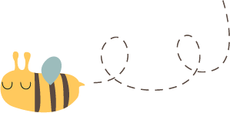

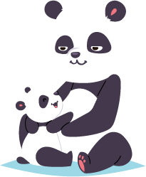

Khói từ mẩu hương bay ra ngoài qua ống nào?
A. Ống A
B. Ống B

Slide 17
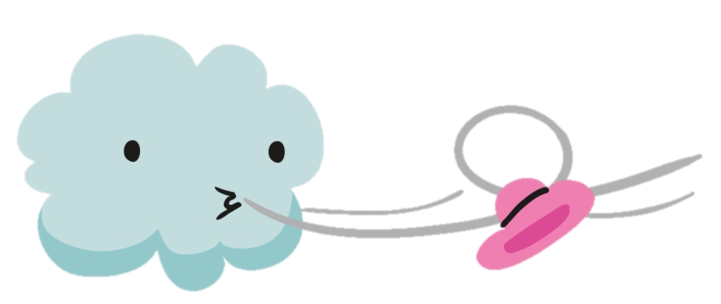

KẾT LUẬN
Không khí chuyển động từ nơi lạnh đến nơi nóng. Không khí chuyển động tạo thành gió.

Slide 18

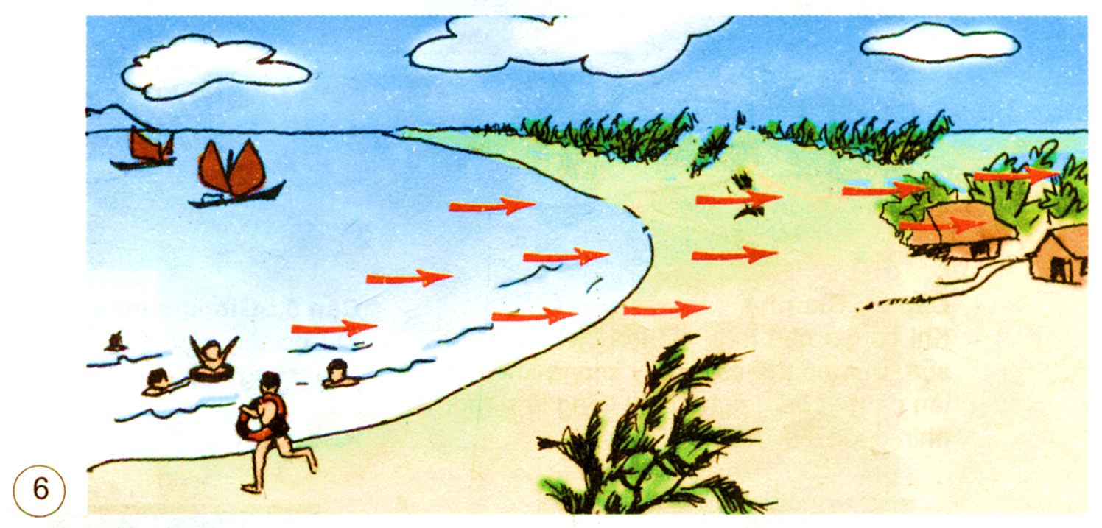



Slide 19
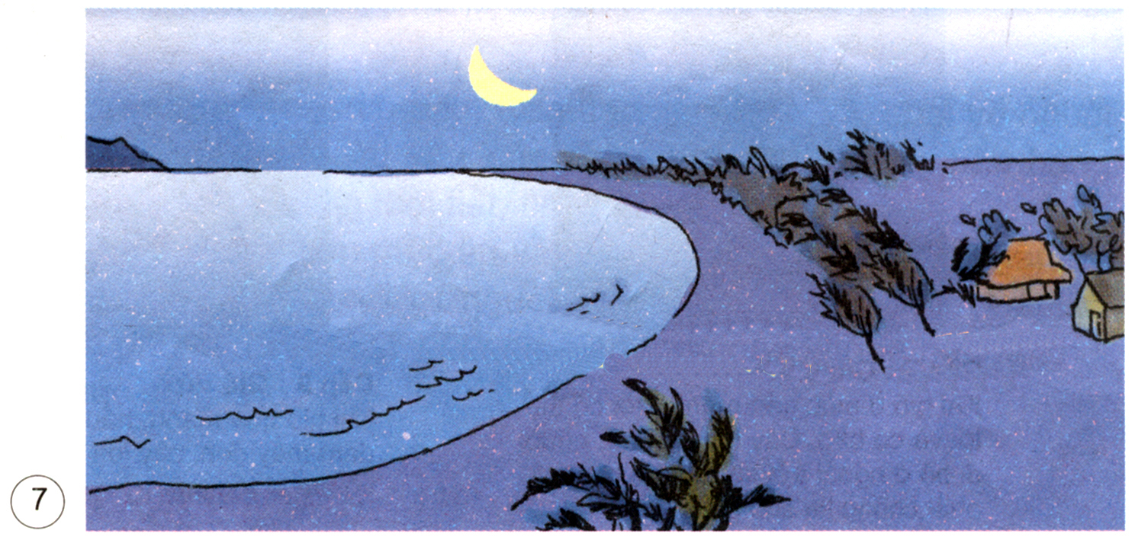

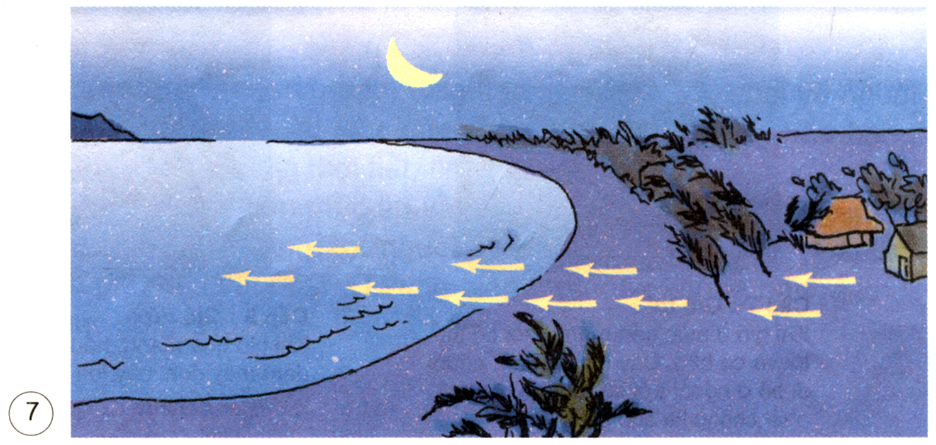


Slide 20
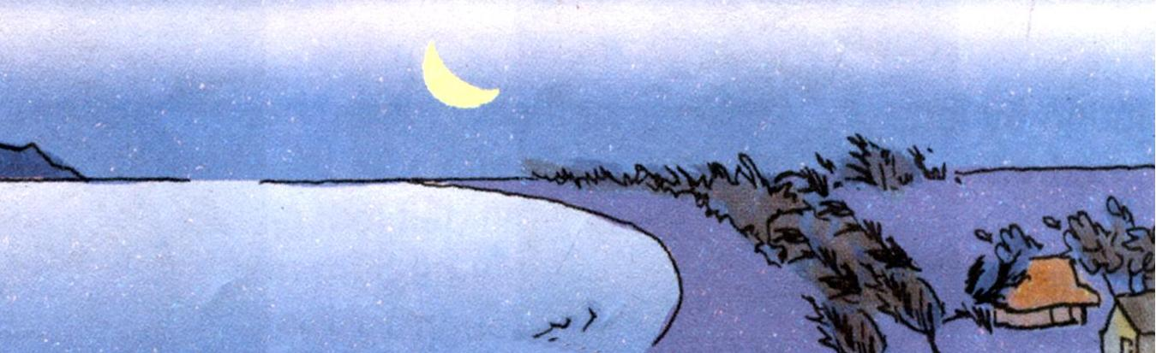
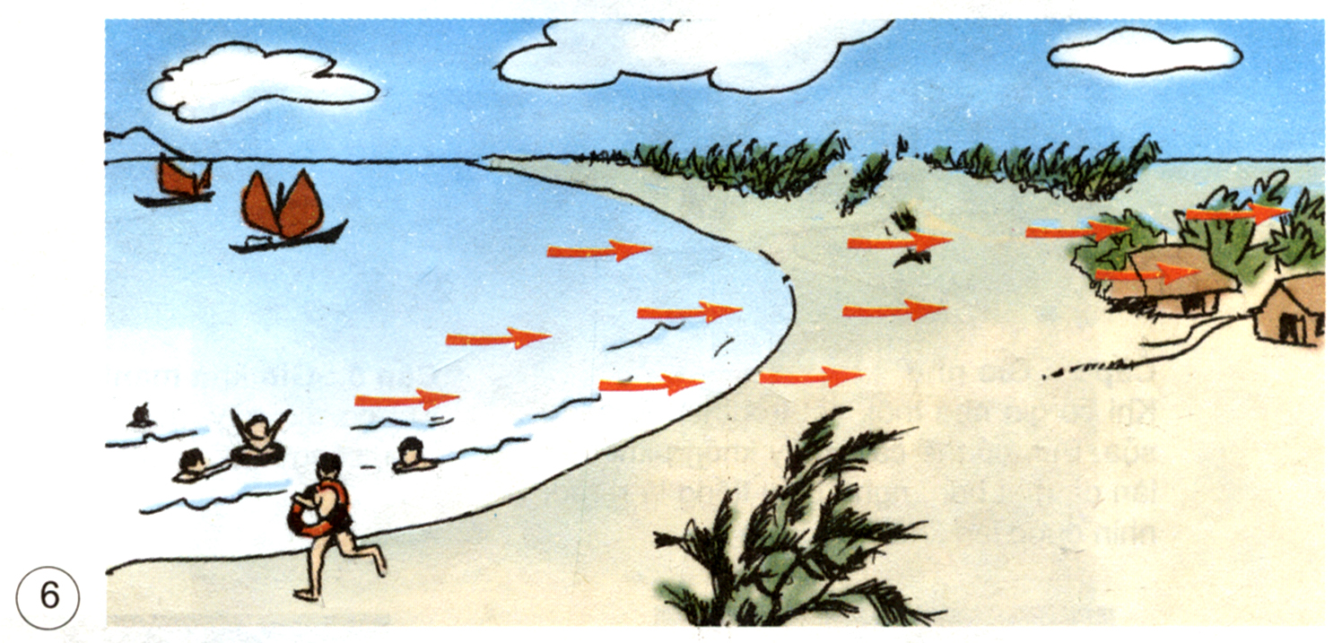
GIẢI THÍCH SỰ CHUYỂN ĐỘNG CỦA
KHÔNG KHÍ TRONG TỰ NHIÊN
Sự chênh lệch nhiệt độ vào ban ngày và ban đêm giữa biển và đất liền nên ban ngày có gió thổi từ biển vào đất liền, ban đêm có gió thổi từ đất liền ra biển.

Slide 21





VẬN DỤNG

Slide 22
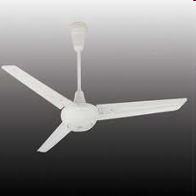
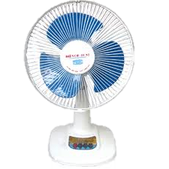

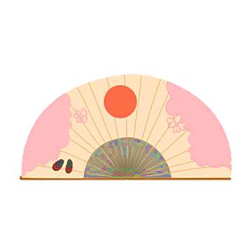

CÁC ĐỒ VẬT TẠO RA GIÓ

Slide 23
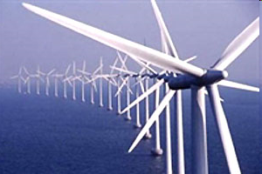
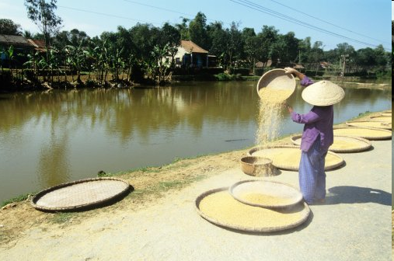
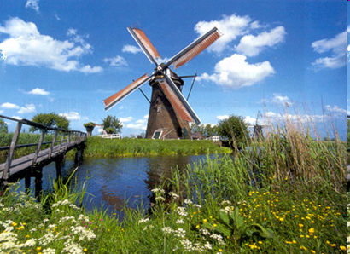
VẬN DỤNG
Thuyền buồm
Máy phát điện bằng sức gió
Làm sạch thóc
Cối xay gió

Slide 24


2
Chuẩn bị bài học tiếp theo
1
Xem lại bài đã học thật kĩ

Slide 25

TẠM BIỆT
CÁC BẠN NHỎ!

